Slide 1

Тема урока:
График функции
II степени

Slide 2
Цели урока:
1 Распознавать и примененять терминологию и обозначения соответствующих понятию функция в различных контекстах;
2 Изображать графика функции II степени, используя алгоритм для построения;
3 Применять свойств функции (нули, знак, монотонность, экстремумы) посредством чтения графиков и/или формул;
4 Анализировать правильность полученных результатов вычислений.

Slide 3
Указать формулу, которой задается
квадратичная функция
1.
2.
3.
4.
5.

Slide 4
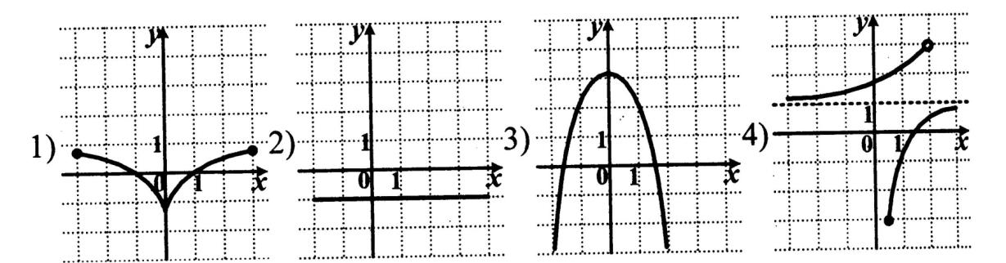
Какие из этих графиков
не являются графиками функций?

Slide 5
Выясните вверх или вниз направлены ветви параболы.
1) у=4х²-5х+1
2) у=-3х²+6х-4
3) у=12х -5 х²-1
4) у= 7- 8х+9х²

Slide 6
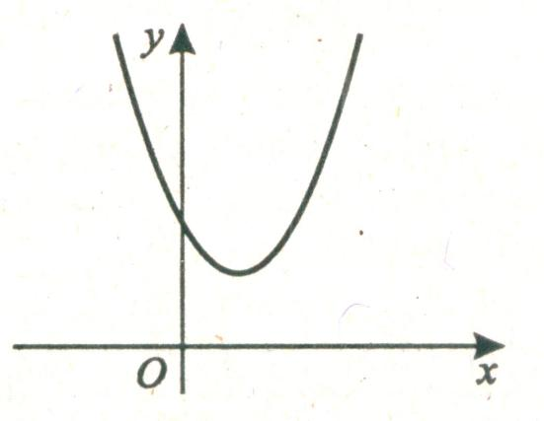
Определите знаки коэффициента
и дискриминанта D
а

Slide 7
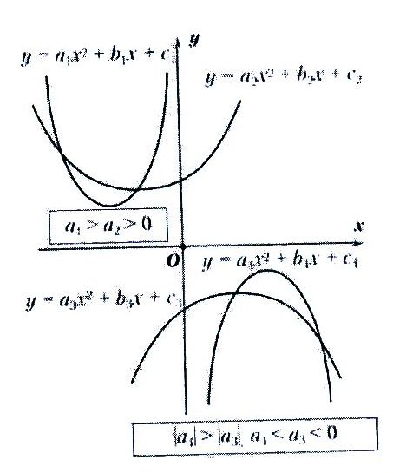
Выполнение интерактивного теста в приложении https://learningapps.org/view4762131
Сначала напомним хорошо известные факты.
Знак коэффициента а (при х²)
показывает направление ветвей параболы:
а > 0 — ветви вверх;
а < 0 — ветви вниз.
Модуль коэффициента а отвечает за
«крутизну» параболы: чем больше |a|, тем «круче» парабола.
D>0 – 2 нуля функции
D=0 – 1 нуль функции
D<0 – нет нулей функции

Slide 8
интерактивный тест:
https://learningapps.org/view4762131

Slide 9
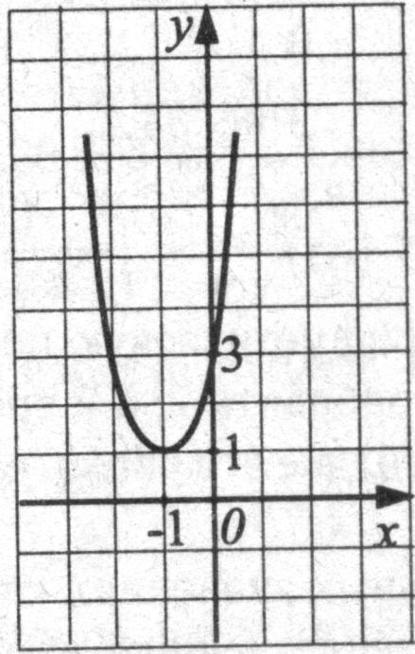
Какая из перечисленных формул
задает эту функцию?

Slide 10

Найти координаты вершины параболы и ось симметрии
(0;7); х=0
(2;3); х=2
(-6; -3); х=-6
(0;0); х=0

Slide 11
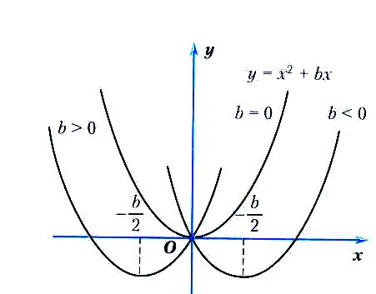

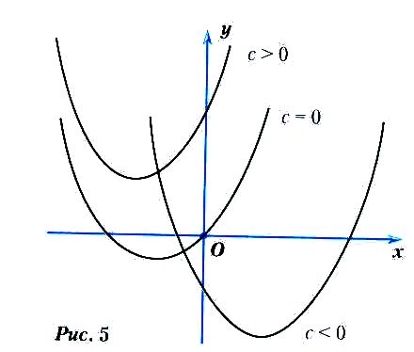
Коэффициент b (вместе с а) определяет абсциссу
вершины параболы:
y=f(x)
Вершина расположена
при b > 0 -- левее оси Оу,
при b < 0 — правее,
при b = 0 — на оси Оу
Ясно, что с = у(0) —
ордината
точки пересечения
параболы с осью Оу.

Slide 12
Алгоритм построения графика функции у = ах² + bх +с
1.
Определить направление ветвей параболы.
2.
Определить точки пересечения графика
функции с осью О_{х}, т.е. найти нули функции.
3.
Определить точку пересечения графика
функции с осью О_{y}
4.
Найти координаты вершины параболы
(т; п).
Провести ось симметрии.
y=f(x)
5.
Составить таблицу значений функции
с учетом оси симметрии параболы.
Заполнить таблицу изменений функции.
6.

Slide 13
Ось симметрии
Ось симметрии проходит через вершину параболы и параллельна оси ординат
у
0
х

Slide 14
Возрастание и убывание функции
у
-4
-2
1
х

Slide 15
Положительные и отрицательные значения функции
Положительные
(выше оси ох)
Отрицательные
(ниже оси ох)
у
о
3
6
х

Slide 16
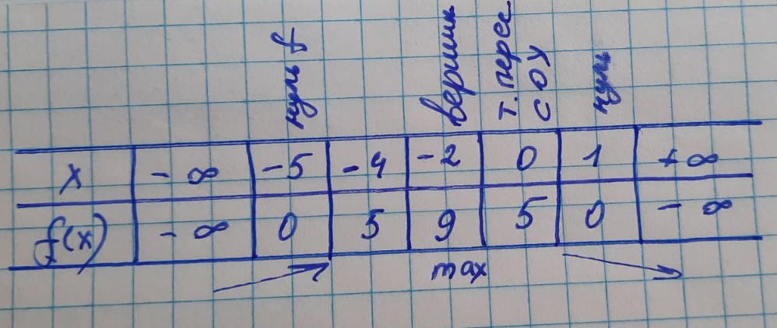
Направление «ветвей» - ветви вниз, т.к. -1 <0
Нули функции -5 и 1 (-5;0) (1;0)
Точка пересечения с осью Оy (0;5)
Вершина параболы - А (-2; 9)
Ось параболы х = -2
y -5 -2 0 1 x

Slide 17
Возрастает
Убывает
Положительные значения
4. Отрицательные значения
y -5 -2 0 1 x

Slide 18
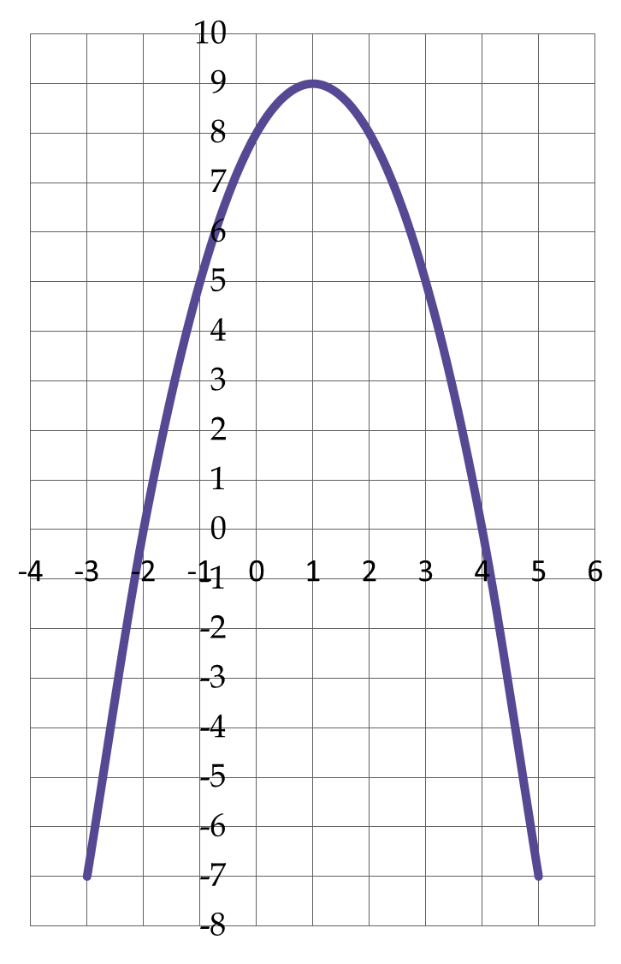
y
Каков знак коэффициента a?
Нули функции.
Определить координаты вершины параболы.
Ось симметрии параболы.
Промежутки, в которых функция принимает положительные значения, отрицательные значения.
Промежутки, в которых функция возрастает, убывает
Наибольшее или наименьшее значения функции.
x

